Slide 2
IV ФОРУМ ЭНЕРГОЭФФЕКТИВНАЯ РОССИЯ Снижение выбросов промышленных предприятий в атмосферу - экологическая и энергосберегающая составляющие
15-17 июня 2018
Москва – Углич – Москва

Slide 3
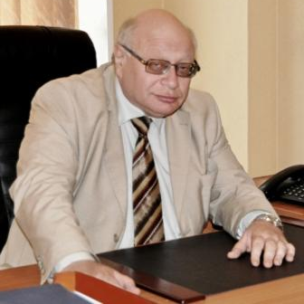
Гримитлин Александр Моисеевич
Вице-президент,
член Совета,
координатор Национального
объединения изыскателей и проектировщиков НОПРИЗ
по СЗФО

Slide 4
Майский указ Прездента РФ
Указ Президента России
«О национальных целях и стратегических задачах
развития Российской Федерации на период
до 2024 года» от 7 мая 2018 года п. 7 п.п. а:
кардинальное снижение уровня загрязнения
атмосферного воздуха в крупных промышленных
центрах, в том числе уменьшение не менее чем
на 20 % совокупного объёма выбросов загрязняющих
веществ в атмосферный воздух в наиболее
загрязнённых городах.

Slide 5
Майский указ Прездента РФ
Указ Президента России
«О национальных целях и стратегических задачах
развития Российской Федерации на период
до 2024 года» от 7 мая 2018 года п. 7 п.п. б:
реализация комплексных планов мероприятий
по снижению выбросов загрязняющих веществ
в атмосферный воздух в крупных промышленных
центрах, с учётом сводных расчётов допустимого
в этих городах негативного воздействия
на окружающую среду.

Slide 6
Майский указ Прездента РФ
Указ Президента России
«О национальных целях и стратегических задачах
развития Российской Федерации на период
до 2024 года» от 7 мая 2018 года п. 7 п.п. б:
применение всеми объектами, оказывающими
значительное негативное воздействие
на окружающую среду, системы экологического
регулирования, основанной на использовании
наилучших доступных технологий.

Slide 7
План действий
5.
четко прописать механизмы экономического стимулирования предприятий
4.
для реализации рекомендаций создать библиотеку типовых проектных решений в области устройства пыле-, газоочистительных сооружений с применением отечественного оборудования
3.
на основе полученной информации выработать конкретные рекомендации
2.
провести инвентаризацию и квалификацию выбросов промышленных предприятий
1.
создать работающую нормативно-правовую и нормативно-техническую базу

Slide 8
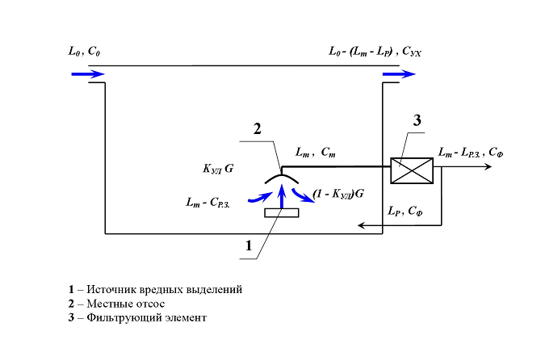
Практические решения
Схема газовоздушного режима
перемещения с рециркуляцией воздуха

Slide 9
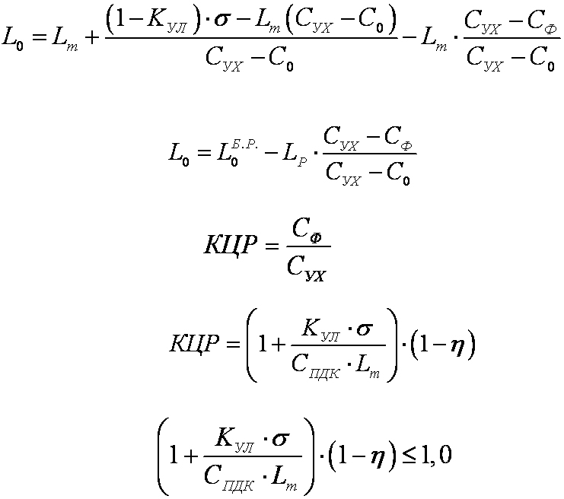
Практические решения
Формула расчета КЦР

Slide 10
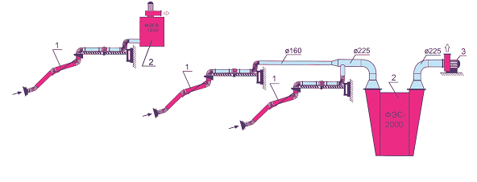
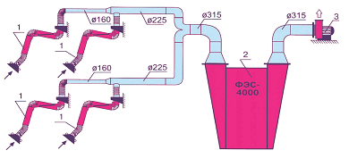
Практические решения
Принципиальная схема
системы местной вытяжной вентиляции
1 – воздуховытяжное устройство
2 – фильтр
3 – вентилятор

Slide 11
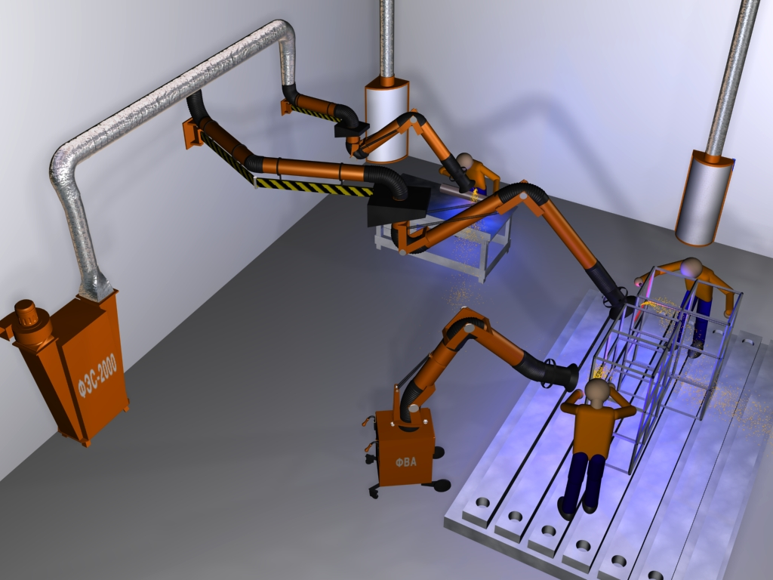
Практические решения
Работа комплекса очистных устройств
на участке сварки
Высокие потолки
Корректировка температур
в течение суток
Рабочее место,
требующее вентиляции
Большая площадь

Slide 12
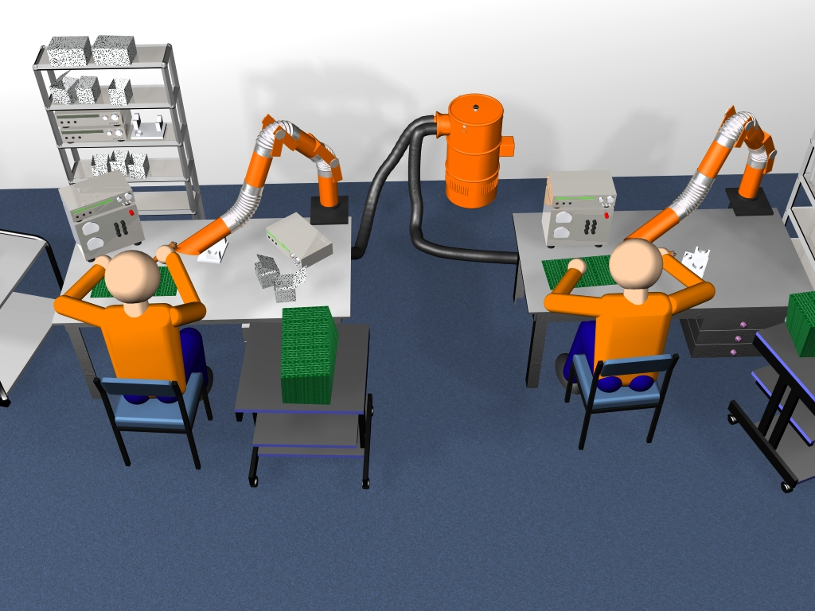
Практические решения
Работа комплекса очистных устройств
на участке пайки

Slide 13
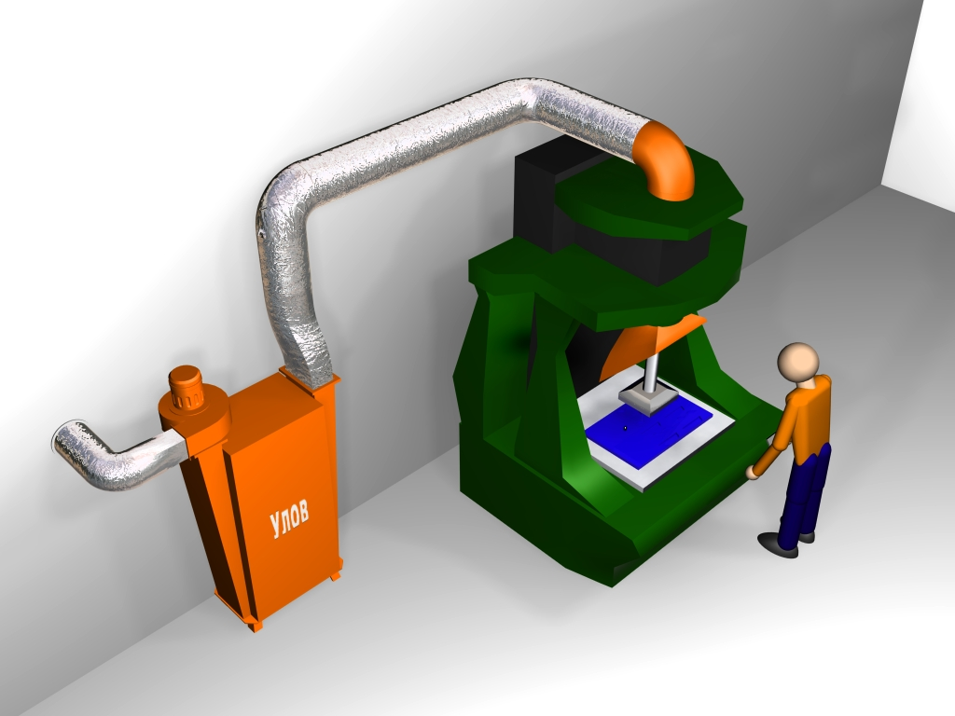
Практические решения
Работа компалекса очистных устройств
на участке переработки пластмассы

Slide 14
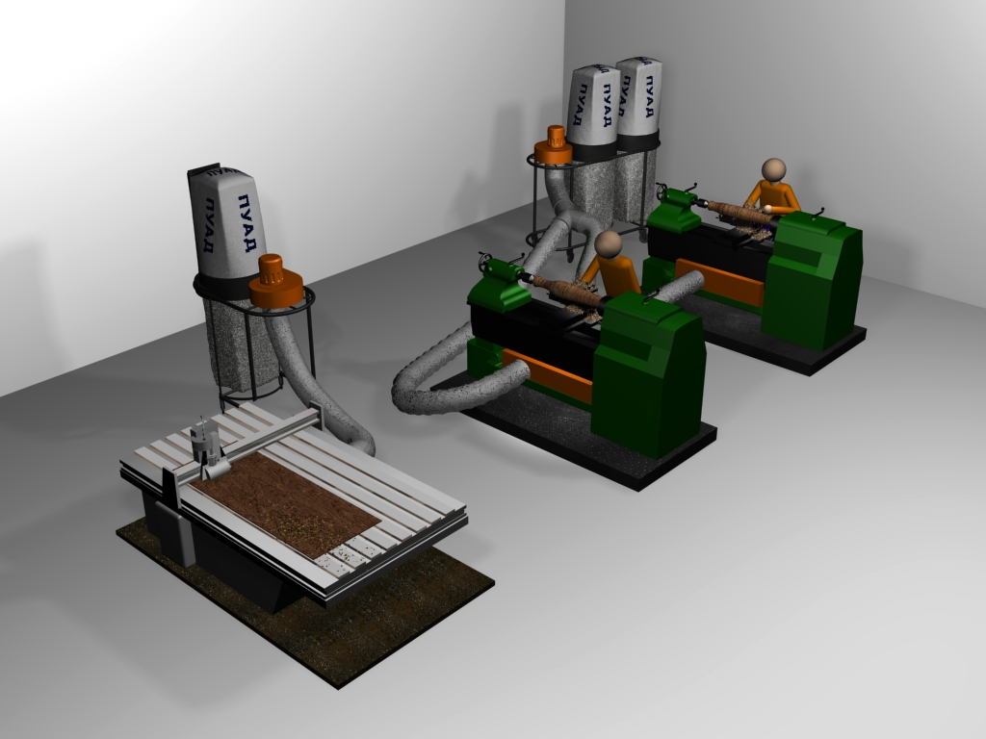
Практические решения
Работа комплекса очистных устройств
на деревообрабатывающем участке

Slide 15
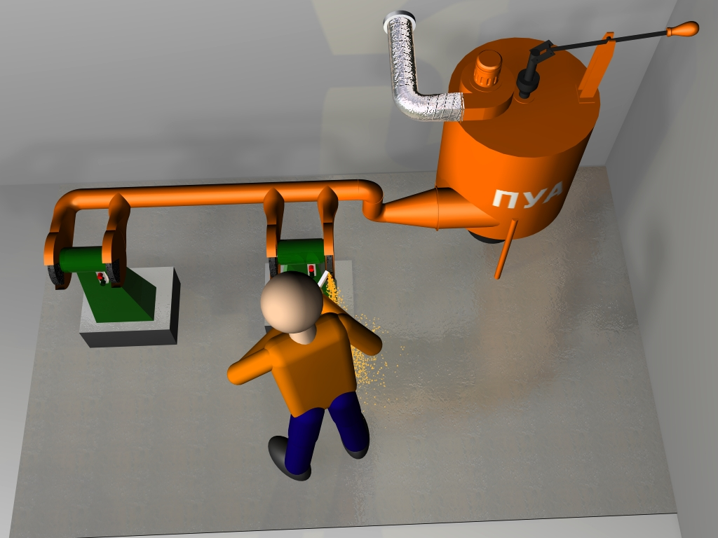
Практические решения
Работа комплекса очистных устройств.
Улавливание абразивной пыли

Slide 16
Практические решения
Подача приточного воздуха
методом «затопления» в рабочую зону

Slide 17
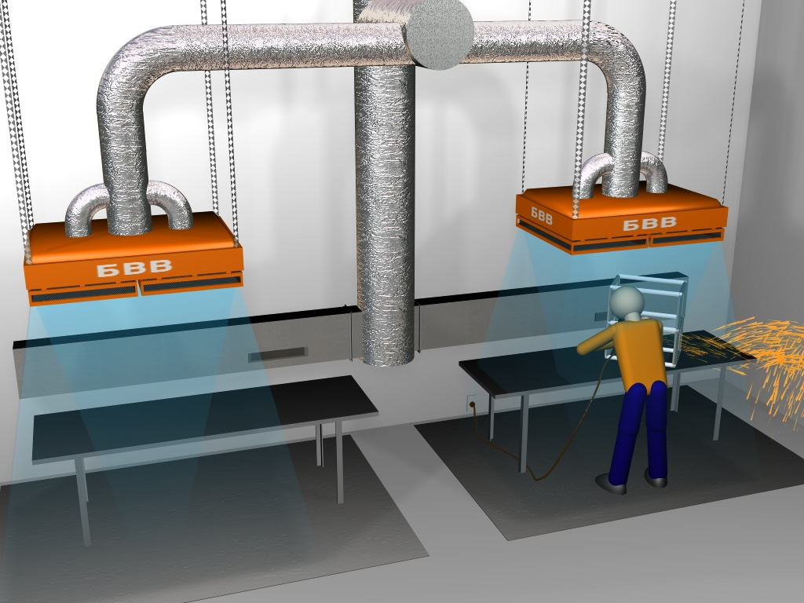
Практические решения
Подача воздуха через
безвихревые воздухораспределители

Slide 18
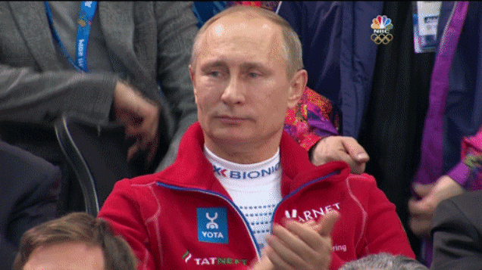
СПАСИБО
ЗА ВНИМАНИЕ

Slide 19
Контакты
Аппарат координатора НОПРИЗ
по Северо-Западному
Федеральному округу
+7 (812) 336-95-60
noprizszfo@mail.ru
Кужанова Екатерина Сергеевна
Туманцева Лидия Анатольевна

